Slide 1
স্বাগতম

Slide 2
শিক্ষক পরিচিতি
মো. ফারুক ইসলাম
সহকারি শিক্ষক
দক্ষিণ কড়লডেঙ্গা সরকারি প্রাথমিক বিদ্যালয়
বোয়ালখালী, চট্টগ্রাম।
বিষয়- বাংলা
শ্রেণি – দ্বিতীয়
সময়- ৪০ মিনিট

Slide 3
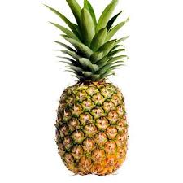
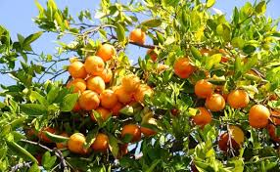
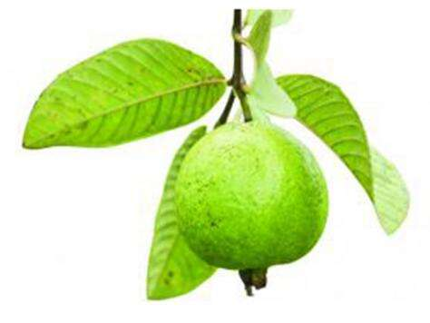
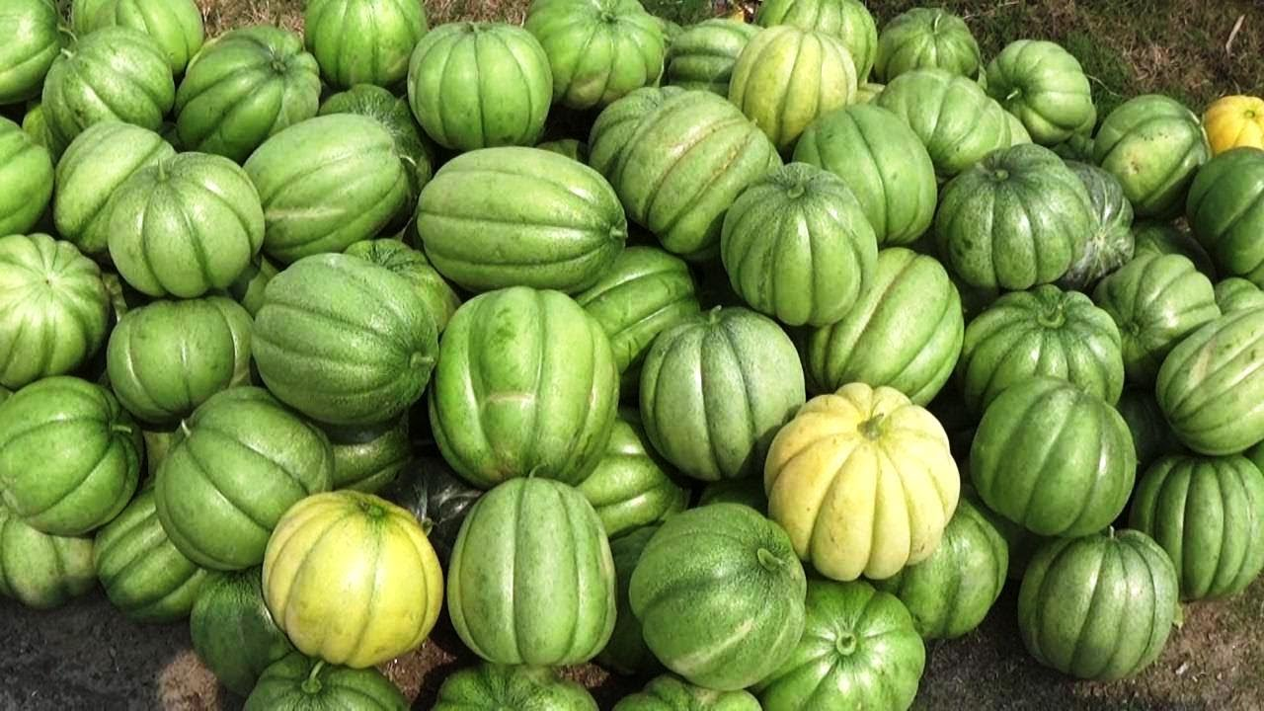
ছবিতে তোমরা কি কি দেখতে পাচ্ছো?

Slide 4
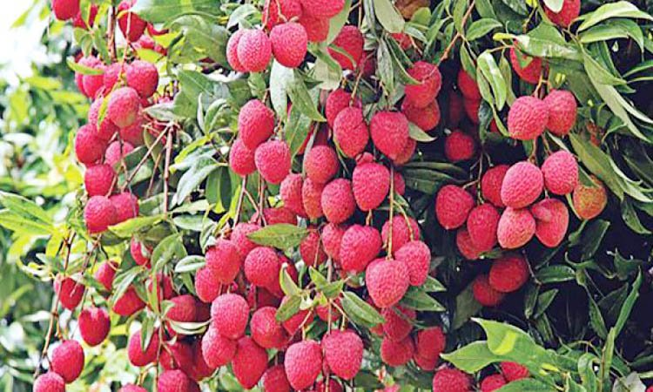
পাঠ- নানান রঙের ফুল-ফল
পাঠ্যাংশ- এদেশে ফলে হরেক থেকে হলুদ বা সোনালি পর্যন্ত।
পৃষ্ঠা-২৯

Slide 5
শিখনফল
এই পাঠ শেষে শিক্ষার্থীরা-
১। প্রমিত উচ্চারণে পাঠ্যাংশটি পড়তে পারবে।
২। যুক্তবর্ণ ভেঙ্গে শব্দ গঠন করতে পারবে।
৩। পাঠ সংশ্লিষ্ট প্রশ্নের উত্তর লিখতে পারবে।
৪। বিভিন্ন ফল চিহ্নিত করতে পারবে।

Slide 6
উপস্থাপন

Slide 7
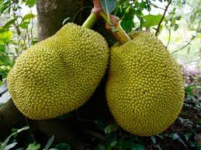
এদেশে ফলে হরেক রকমের ফল।

Slide 8
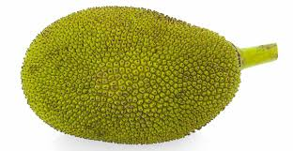
বেশি হয় কলা,কাঁঠাল আর আনারস।

Slide 9
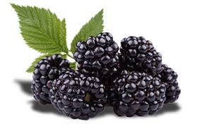
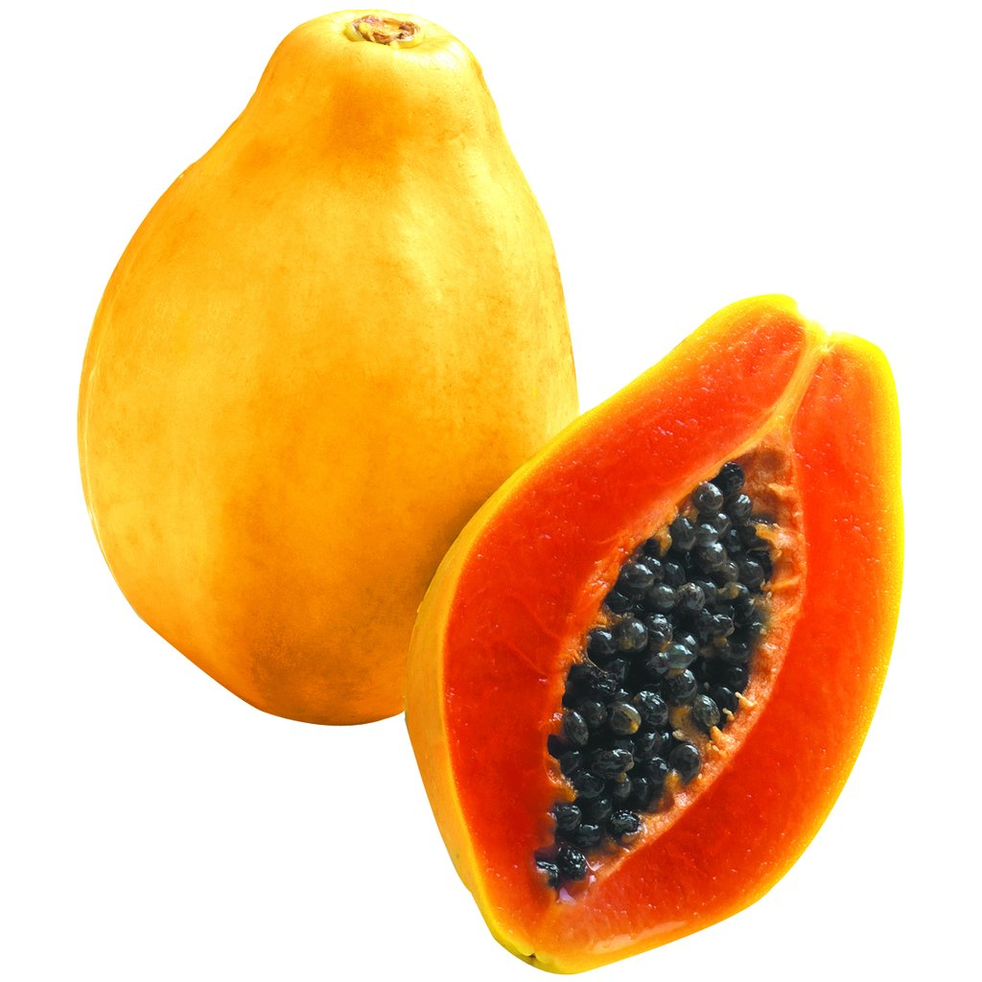
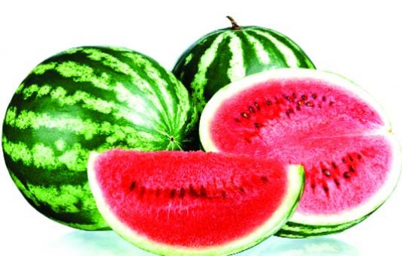
আম, জাম, পেয়ারা, পেঁপে, বাঙ্গি, তরমুজ, লিচুও প্রচুর ফলে।

Slide 10
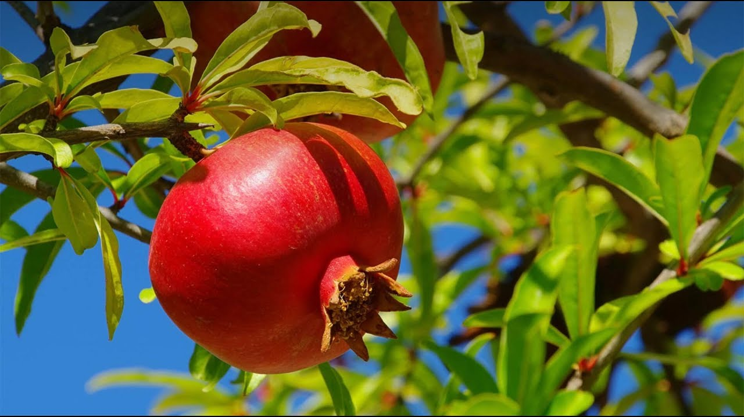
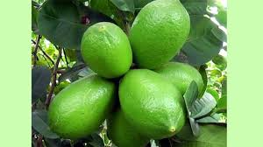
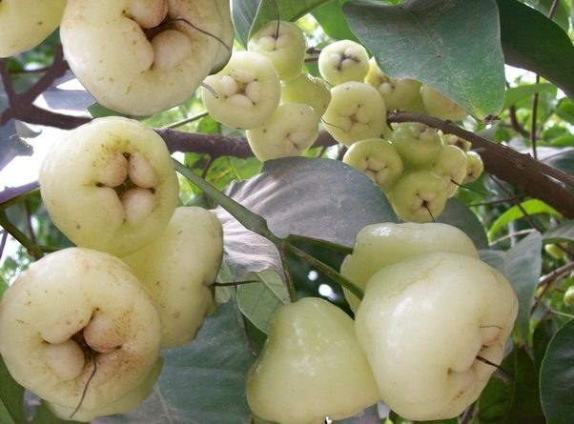
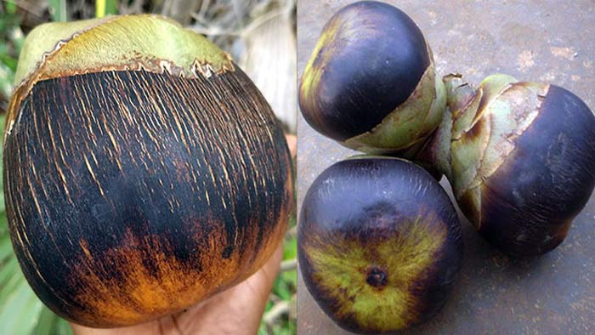
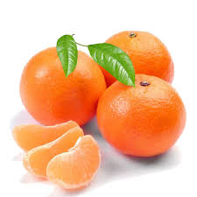
আরও হয় ডাব, ডালিম, বাতাবি লেবু, জামরুল, তাল, কমলা।

Slide 11
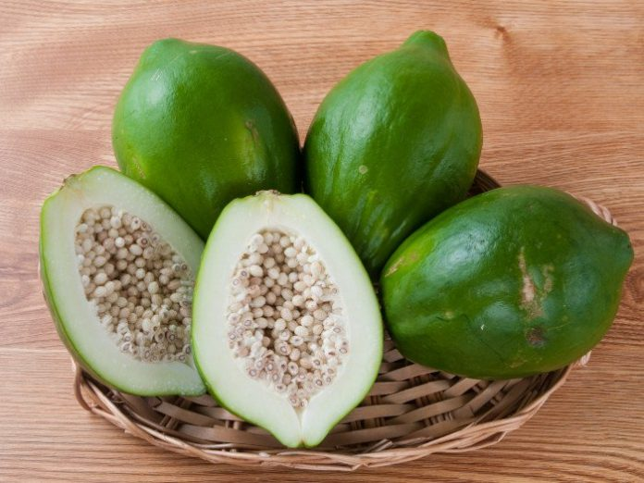
কাঁচা আম, পেঁপে, পেয়ারা, বাঙ্গি, সবুজ রঙের।

Slide 12
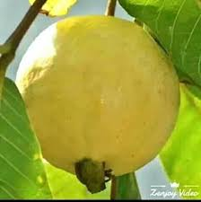
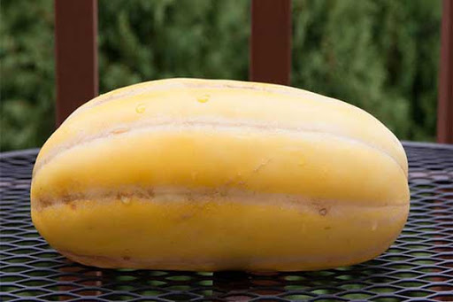
পাকার পরে এগুলোর রং হয় হলুদ বা সোনালি।

Slide 13
যুক্তবর্ণ ভেঙ্গে শব্দ গঠন
ঙ্গ
ঙ
গ
বাঙ্গি

Slide 14
শিক্ষকের পাঠ
শিক্ষার্থীর পাঠ

Slide 15
দলীয় কাজ
নিচের প্রশ্নগুলোর উত্তর দাও
১। এদেশে কোন কোন ফল বেশি হয়?
উত্তর- কলা, কাঁঠাল আর আনারস।
২। কোন কোন ফল কাঁচা অবস্থায় সবুজ?
উত্তর- আম, পেঁপে, পেয়ারা ও বাঙ্গি।
৩। কোন কোন ফল প্রচুর ফলে?
উত্তর- আম, জাম, পেয়ারা, পেঁপে, বাঙ্গি, তরমুজ ও লিচু।

Slide 16
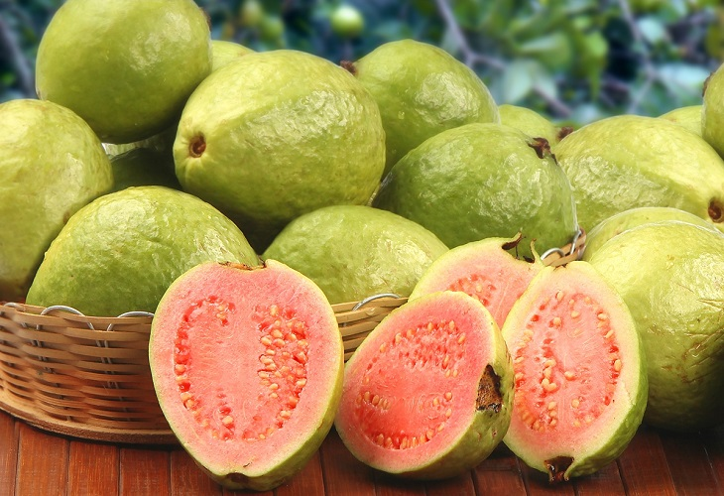
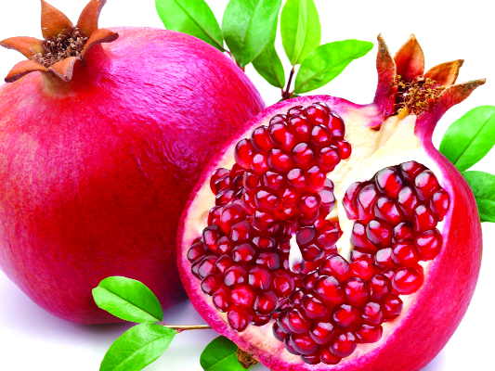
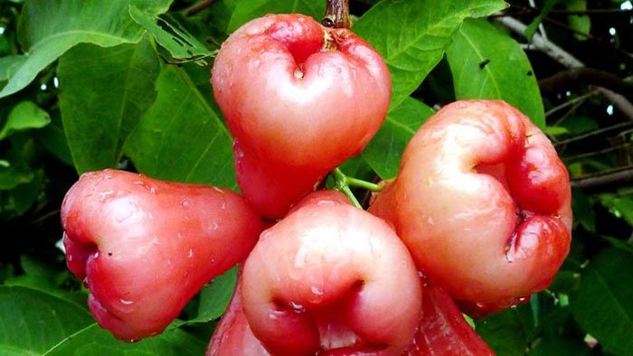
মূল্যায়ন
ছবি দেখে ফলের নাম লিখ
পেয়ারা
ডালিম
জামরুল

Slide 17
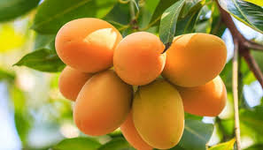
বাড়ির কাজ
তোমার জানা ৫টি ফলের নাম লেখ ।

Slide 18
সবাইকে ধন্যবাদ

